Slide 1


Slide 2
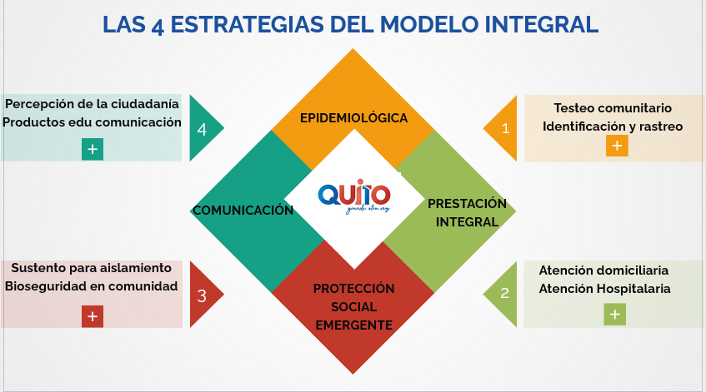

Slide 3

Línea de tiempo
INICIO DE GESTIÓN
RESOLUCIÓN 060
Emergencia Sanitaria
Estado de excepción
Ingreso del paciente 0 a Ecuador
12 Mar
2 Jun
11 Sep
ACCIONES DE REACTIVACIÓN
14 Feb
11 Mar
16 Mar
13 Sep
13 JUNIO
Emergencia Sanitaria en DMQ
DMQ Semáforo Amarillo
Finaliza Estado de Excepción

Slide 4
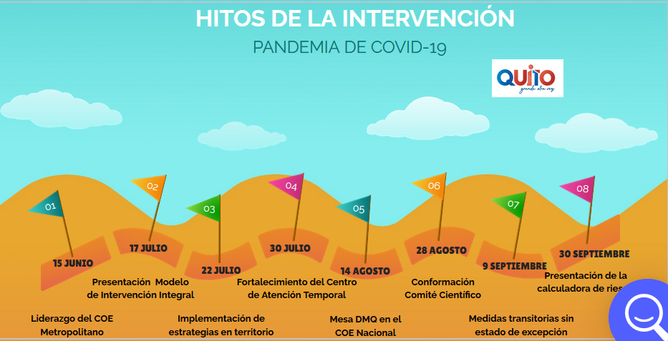

Slide 5
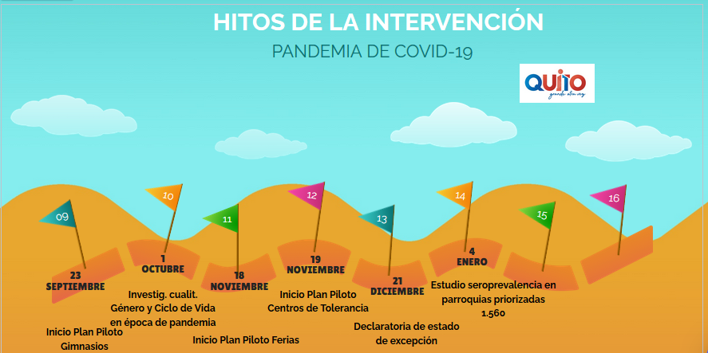

Slide 6
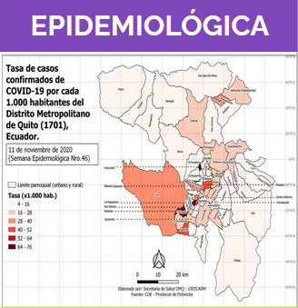




MESA DE DATOS (desde 31 de agosto)
- Manejo unificado de la información
- Reportes epidemiológicos semanales
- Análisis espacial de la pandemia
- Plataforma de gestión de datos
- Entrega base de datos del MSP
COMITÉ CIENTÍFICO (desde 15 agosto)
- Asesorar a la Secretaría de Salud del DMQ para la toma de decisiones basadas en evidencia.
- Aportar con medidas y estrategias de respuesta frente a la Pandemia de COVID-19.
- Supervisar la implementación de las actividades aprobadas previamente por este órgano consultivo.
CALCULADORA DE RIESGO (desde 30 septiembre)
https://pam.quito.gob.ec/PAM/Formularios/CalculadoraRiesgoCovid19.aspx
TESTEO MASIVO
-Estudio de seroprevalencia en 5 parroquias priorizadas / 70 barrios. TOTAL 1.560 personas
Ejecución del 4 al 7 de enero
Están en procesamiento

Slide 7

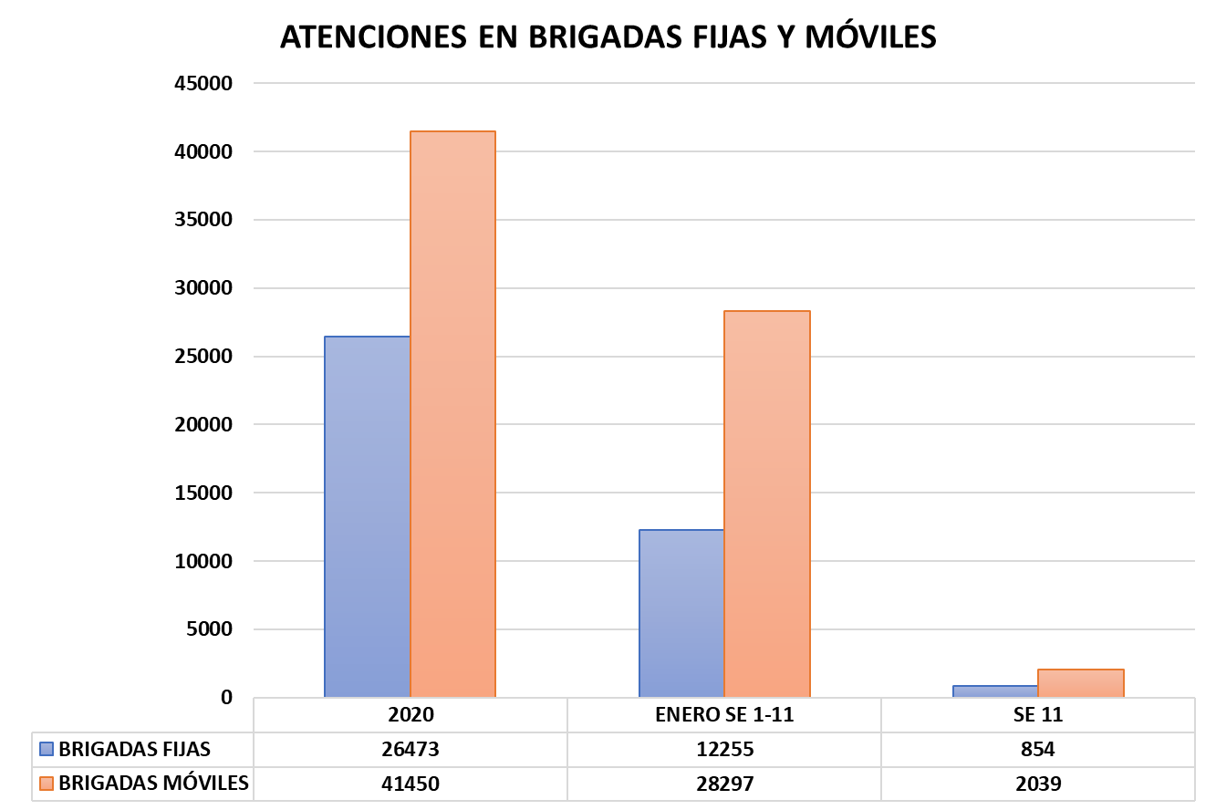
EQUIPO DE PROFESIONALES
Brigadas fijas 13
Brigadas móviles 34
2020
ATENCIONES 67.923
TOTAL 108.475
2021
SE 1-11
TOTAL 40.552

Slide 8
Total de pruebas realizadas
(11-may-20 al 22-marz-21)
115.000
Pruebas PUCE
24.016
Positividad
30.5%
Diciembre
100 camas
28% ocupación
14 días estada promedio
Enero/21
100 camas
27% ocupación
12 días estada promedio

Slide 9
ATENCIONES DE SALUD MENTAL
589
ATENCIONES
(15-19 marzo/21)
932 INTERVENCIONES COMUNITARIAS
50.522 ATENCIONES 2020

Slide 10
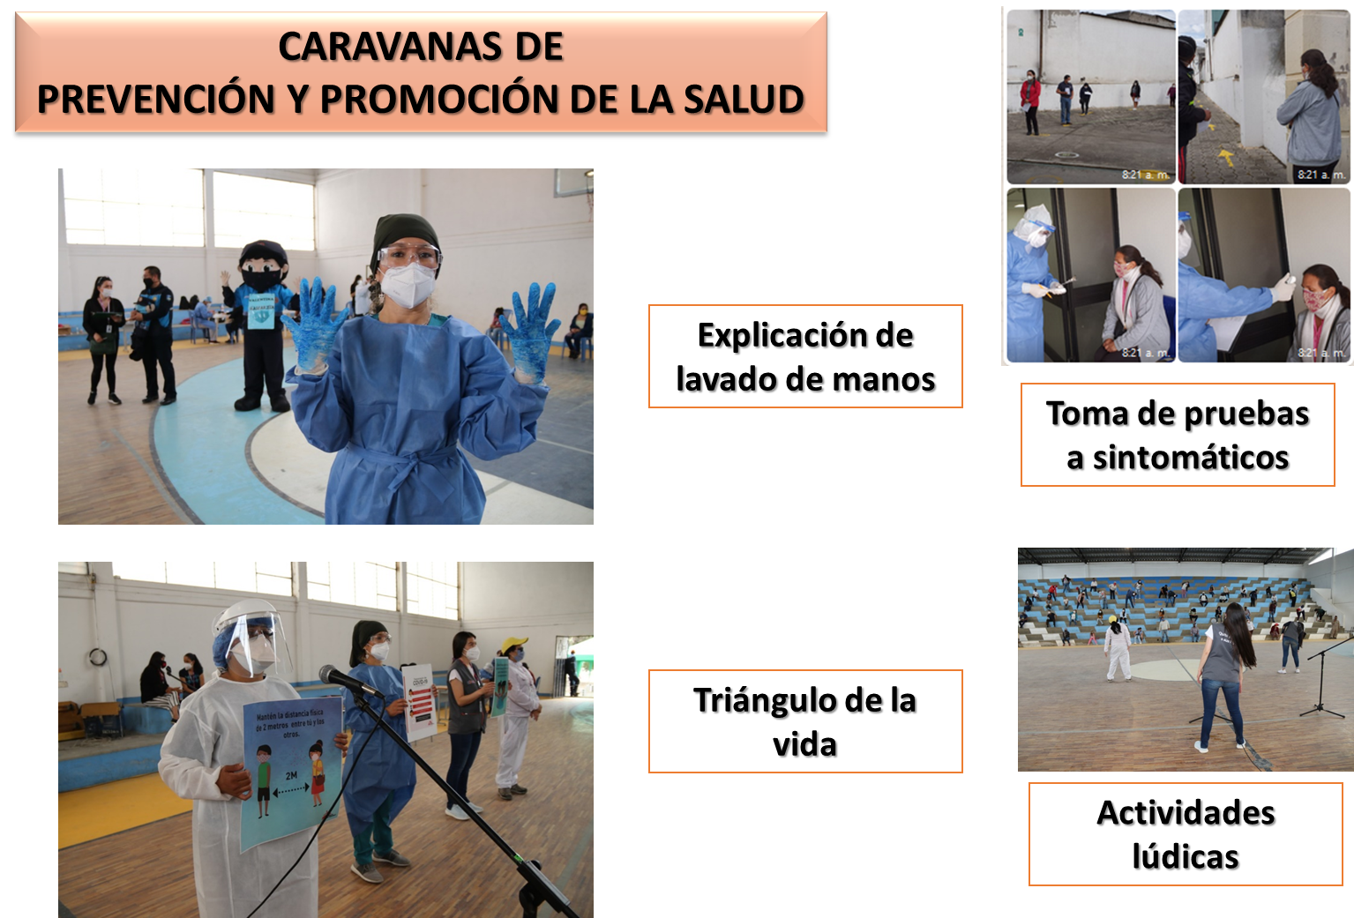
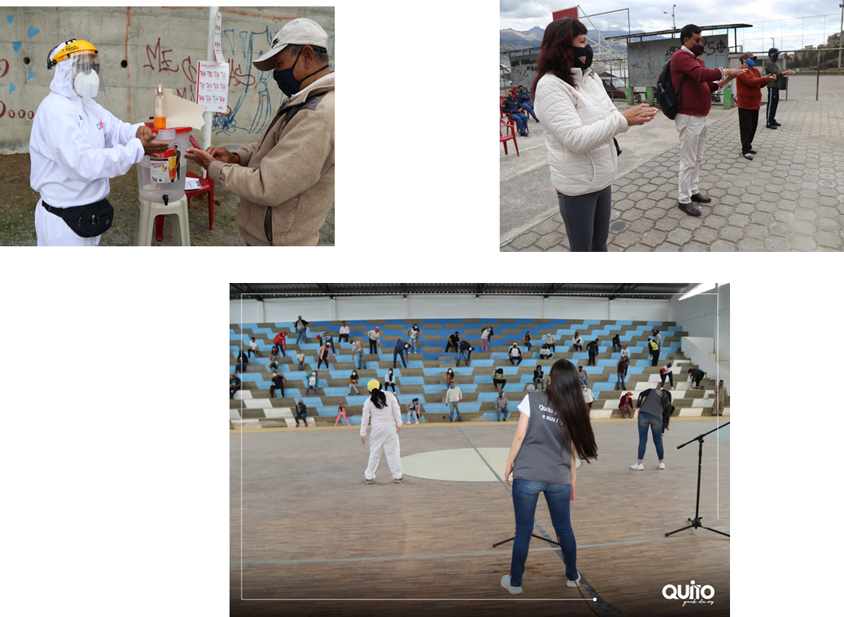
Comunicación Comunitaria y Promoción de la Salud
Caravana Quito Saludable contra COVID:
82 barrios /20 parroquias rurales = 102 caravanas realizadas

Slide 11
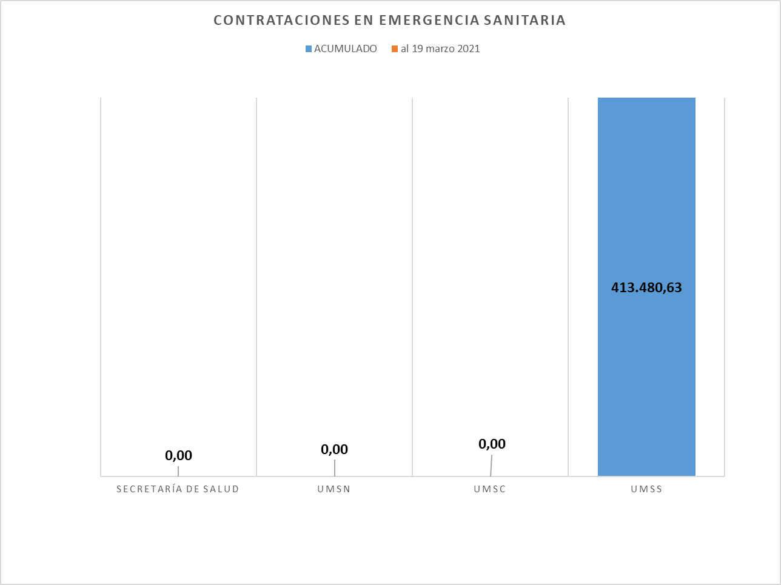
2020
CONTRATACIONES
POR EMERGENCIA
8´104.703,36
2020 - 2021
DONACIÓN EN EMERGENCIA
30 ENTIDADES DONANTES
(medicamentos, insumos médicos, pruebas rápidas)
$ 1´207.025,17
Entregado $ 623.855,44 (61,70%)

Slide 12
